Slide 1

Sistem Informasi Pendaftaran Semester Pendek Prodi D-IV Teknik Informatika berbasis Web dengan Yii Framework
Putra Pratama Nasution
1134049
D4 TEKNIK INFORMATIKA

Slide 2
Latar Belakang
Program Semester Pendek dimulai sejak 2015
Program Semester Pendek lebih efisien dibandingkan dengan Program Mengulang Matakuliah
Pendaftaran Program Semester Pendek masih menggunakan cara manual
Pengisian Form Program Semester Pendek yang masih manual.

Slide 3
Identifikasi masalah
Belum adanya sistem informasi Semester Pendek di D4 Teknik Informatika Politeknik Pos Indonesia.
Pendaftaran semester pendek masih menggunakan sistem yang manual dalam artian mahasiswa harus mengisi formulir secara tertulis.

Slide 4
Tujuan Aplikasi
Adapun tujuan aplikasi ini :
Sistem informasi ini dapat mempermudah mahasiswa D4 Teknik Informatika untuk mengetahui informasi semester pendek yang dilaksanakan.
Sistem informasi ini dapat mempercepat pelayanan dalam hal pendaftaran semester pendek yang dilaksanakan.

Slide 5
Ruang lingkup
Ruang lingkup yang akan dibuat mencakup
Hanya mengelola proses pengajuan mata kuliah, pendaftaran semester pendek, pembayaran, penjadwalan dosen dan matakuliah, serta menghasilkan rekap.
Tidak ada perbedaan harga antara jam teori dan praktek
Sistem informasi ini ditujukan untuk Program Studi D4 Teknik Informatika Politeknik Pos Indonesia.

Slide 6
Flowmap Proses yang sedang berjalan

Slide 8
Sistem yang akan dibuat

Slide 10
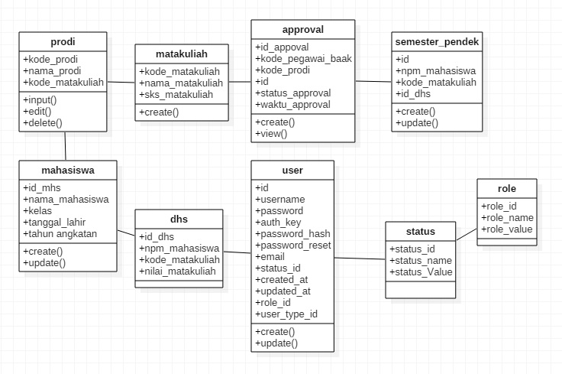
Perancangan
Bagian class diagram

Slide 11
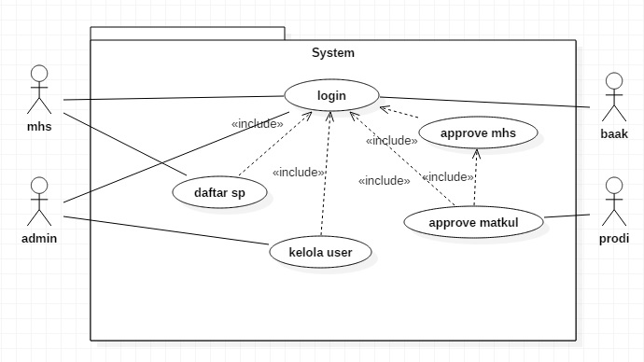
Use Case Diagram

Slide 12
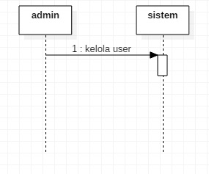
Sequence Diagram Kelola User

Slide 13
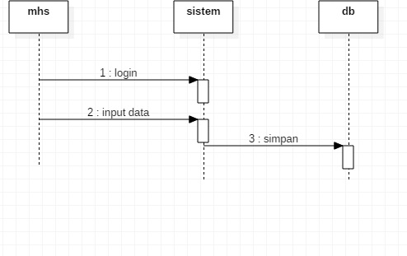
Sequence Diagram Mahasiswa Daftar SP

Slide 14

Collaboration Diagram Daftar SP

Slide 15
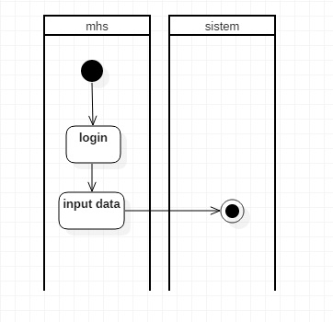
Activity Diagram Daftar SP

Slide 16
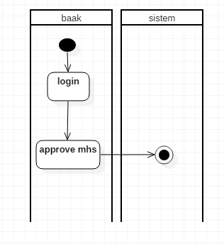
Activity Diagram Approve SP

Slide 17
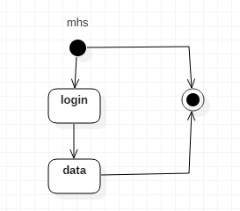
Statechart Diagram Daftar SP

Slide 18
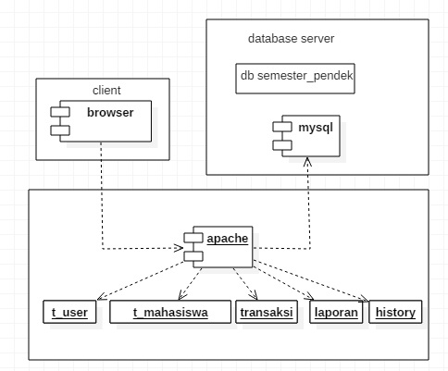
Component Diagram

Slide 19
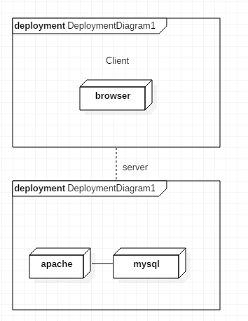
Deployment Diagram

Slide 20
Kesimpulan
Kesimpulan dari pembuatan Sistem Informasi Semester Pendek Prodi D4 Teknik Informatika berbasis Web dengan YII Framework ini adalah :
Aplikasi ini dapat berjalan baik dengan dilakukan nya pengujian dengan menggunakan metode blackbox.
Aplikasi berjalan sesuai dengan alur flowmap yang sudah dibuat.

Slide 21
Saran
Adapun saran untuk Sistem Informasi Semester Pendek Prodi D4 Teknik Informatika berbasis Web dengan YII Framework ini adalah :
Tambahkan fungsi yang bisa memberikan notifikasi pada system.
Tambahkan fungsi yang bisa mencatat grafik perkembangan semester pendek dari tahun ke tahun

Slide 22
Terimakasih

